Slide 1
MCM DAN elemen dynamic programming
Tasya Amanda A – 140810160003
Kevin A A J Waworuntu – 140810160012
Shofiyyah Nadhiroh – 140810160057
Patricia Joanne – 140810160065

Slide 2
Matrix Chain Multiplication
15.2

Slide 3
Definisi Matrix Chain Multiplication
Matrix Chain Multiplication (Multiplikasi Rantai Matriks) adalah masalah optimisasi yang dapat diselesaikan dengan pemrograman dinamis untuk menemukan cara yang paling efisien untuk mengalikan urutan matriks yang diberikan. Masalah yang terdapat pada Matrix Chain Multiplication sebenarnya bukan untuk melakukan perkalian, tetapi hanya untuk memutuskan urutan perkalian matriks yang terlibat.

Slide 4
Matrix-chain multiplication (MCM) - DP
Problem: diberikan <A₁, A₂, …,A_{n}>, hitung perkalian : A₁×A₂×…×A_{n} , temukan cara tercepat (yaitu dengan meminimalkan jumlah perkalian) dalam penghitungan.
Misal terdapat dua matrik A(p,q) dan B(q,r), Hitung hasil perkaliannya C(p,r) dalam p × q × r sebagai banyaknya perkalian
for i=1 to p for j=1 to r C[i,j]=0
for i=1 to p
for j=1 to r
for k=1 to q C[i,j] = C[i,j]+ A[i,k]B[k,j]

Slide 5
Matrix-chain multiplication (MCM) - DP
Perbedaan parenthesizations akan menghasilkan perbedaan jumlah perkalian dalam hasil perkalian matrik
Contoh: A(10,100), B(100,5), C(5,50)
If ((A ×B) ×C), 10 ×100 ×5 +10 ×5 ×50 =7500
If (A ×(B ×C)), 10 ×100 ×50+100 ×5 ×50=75000
Cara pertama 10x lebih cepat daripada cara kedua !!!
Diketahui kumpulan matrik MCM <A₁, A₂, …,A_{n}> dengan < p₀,p₁,p₂,…,p_{n}>
Berarti, A₁(p₀,p₁), A₂(p₁,p₂), …, A_{i}(p_{i-1},p_{i}),… A_{n}(p_{n-1},p_{n})
baris
kolom

Slide 6
Contoh Matrix-chain multiplication
Contoh: perhatikan rantai A₁, A₂, A₃, A₄ dari 4 matriks
Mari kita hitung produk A₁A₂A₃A₄
Ada 5 cara yang mungkin:
(A₁(A₂(A₃A₄)))
(A₁((A₂A₃)A₄))
((A₁A₂)(A₃A₄))
((A₁(A₂A₃))A₄)
(((A₁A₂)A₃)A₄)

Slide 7
Contoh Matrix-chain multiplication
Yang perlu diketahui untuk menghitung jumlah perkalian skalar :
Algoritma untuk melipatgandakan dua matriks
Dimensi matriks

Slide 8
Matrix-chain multiplication (MCM) - DP
Secara intuitif, solusi brute-force: Hitung banyaknya parenthesizations secara exhaustive dengan mengecek semua kemungkinan kombinasi parenthesizations.
Misal P(n) merupakan banyaknya alternatif parenthesizations dari suatu sequence n matrik :
P(n) = 1 if n=1
∑_{k=1}^{n-1} P(k)P(n-k) if n≥2
Waktu kompleksitas solusi rekursifnya Ω(2^{n}).
Jadi, brute-force tidak akan dapat bekerja pada kasus tersebut.

Slide 9
Langkah-langkah MCP - DP
Step 1: structure dari suatu parenthesization yang optimal
Misal A_{i..j} (i≤j) merupakan matrik hasil dari A_{i}×A_{i+1}×…×A_{j}
Apapun parenthesization dari A_{i}×A_{i+1}×…×A_{j} harus men-split perkalian diantara A_{k} dan A_{k+1} untuk beberapa nilai k, (i≤k<j). Total cost = # of computing A_{i..k} + # of computing A_{k+1..j} + # A_{i..k} × A_{k+1..j.}
Jika k adalah posisi untuk optimal parenthesization, maka parenthesization dari “prefix” subchain A_{i}×A_{i+1}×…×A_{k} dalam optimal parenthesization ini dari A_{i}×A_{i+1}×…×A_{j} harus menjadi suatu parenthesization yang optimal dari A_{i}×A_{i+1}×…×A_{k.}
A_{i}×A_{i+1}×…×A_{k} × A_{k+1}×…×A_{j}

Slide 10

Langkah-langkah MCP - DP
Step 2: a recursive relation
Misal m[i,j] merupakan banyaknya operasi perkalian yang paling minimum dari A_{i}×A_{i+1}×…×A_{j}
m[1,n] akan menjadi jawaban untuk
Parenthesizing perkalian A_{i}×A_{i+1}×…×A_{j} menjadi

Slide 11
Langkah-langkah MCP - DP
Step 3, Menghitung optimal cost
Jika dengan algoritma rekursif, exponential time Ω(2^{n}) tidak lebih baik dari pada brute-force.
Total banyaknya subproblems = Θ(n²)
Algoritma rekursif akan banyak sekali menemui subproblem yang sama.
Jika tabling menjawab subproblems, setiap subproblem hanya di-solving sekali.
2 hal khusus dari DP yang membuat tampak berbeda: overlapping subproblems dan solve setiap subproblem hanya sekali.

Slide 12
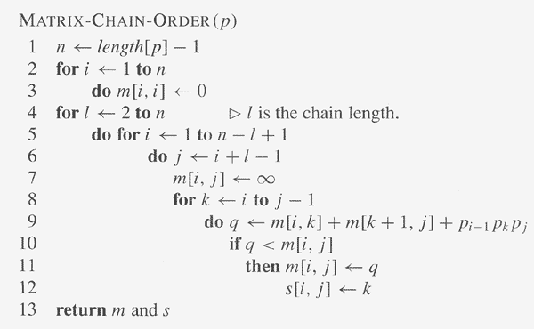
Langkah-langkah MCP - DP
Step 3, Algorithm,
array m[1..n,1..n], dengan m[i,j] menyimpan optimal cost untuk A_{i}×A_{i+1}×…×A_{j .}
array s[1..n,1..n], s[i,j] menyimpan index k yang merupakan optimal cost ketika menghitung m[i,j].
Misal input untuk MCP
adalah p=< p₀ , p₁ ,…, p_{n} >.

Slide 13
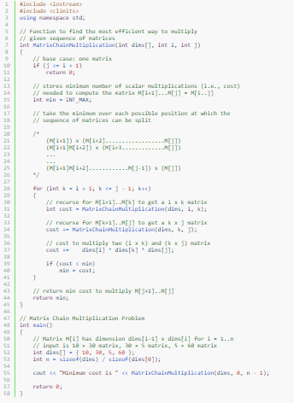
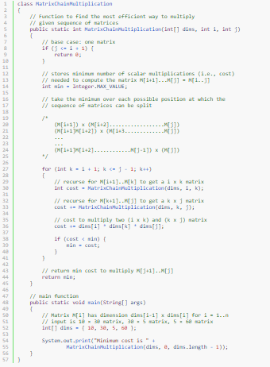
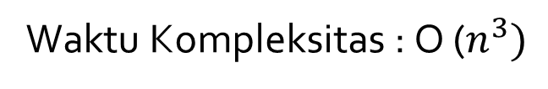
Implementasi kode dalam C++ dan Java
Waktu Kompleksitas : O ($n^{3})$

Slide 14
Contoh Soal
Diketahui matriks A_{1 (5x4)} x A_{2 (4x6)} x A_{3 (6x2)} x A_{4 (2x7)} tentukan cara yang paling efisien untuk mengalikan urutan matriks yang diberikan.
Jawab :
Parenthesizations ➔
0 | 1 | 2 | 3 | 4
5 | 4 | 6 | 2 | 7

Slide 15
Menghitung menggunakan algoritma C++
main (){
int n =5;
int p[] ={5,4,6,2,7};
int m[5][5] = {0}; // from zero to four
int s[5][5] = {0};
int j, min, 4;
for (int d=1; d<n-1;d++){
for (int i = 1; i <n-d ; ++i)
{
j=i+d;
min = 32767;
//Rumus MCM
for(int k=1;k<=j-1;k++){
q=m[i][k] + m[k+1][j] + p[i-1]*p[k]*p[j];
if(q<min){
min=q;
s[i][j] = k;
}
m[i][j]= min;
}
}
cout<<m[i][n-1];
}
}

Slide 16
Lanjutan Contoh Soal
Tabel M ➔ Berguna untuk Menyimpan nilai minimum dari setiap operasi di setiap titiknya
Dengan i sebagai baris dan j sebagai kolom, kita dapat memasukan nomor kolom dan baris ke dalam program dan mendapatkan hasil
0 | 0 | 0 | 0 | 0
0 | 0 | 120 | 88 | 158
0 | 0 | 0 | 48 | 104
0 | 0 | 0 | 0 | 84
0 | 0 | 0 | 0 | 0

Slide 17
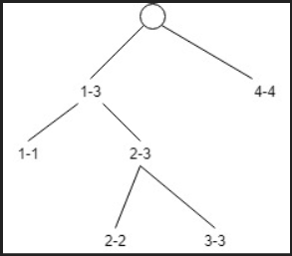
Lanjutan Contoh Soal
Tabel S ➔ Berguna untuk Menyimpan nilai k yang memiliki nilai paling minimum di setiap titiknya
Dari titik i= 1 , dan j=4 dapat dibentuk sebuah tree untuk memetakan nilai setiap k
Dengan melihat hasil dari table M didapat
0 | 0 | 0 | 0 | 0
0 | 0 | 1 | 1 | 3
0 | 0 | 0 | 2 | 3
0 | 0 | 0 | 0 | 3
0 | 0 | 0 | 0 | 0
Dari Tree bisa disimpulkan perkalian matriks yang optimal adalah (( A₁ x (A₂ x A₃)) A₄)

Slide 18
Elements of dynamic programming
15.3

Slide 19
Apa itu dynamic programming?
Dynamic Programming (DP) bukan algoritma. Ini adalah teknik / pendekatan yang digunakan untuk membangun algoritma yang efisien untuk masalah kelas yang sangat spesifik

Slide 20
Bagaimana sejarah dynamic programming?
Bellman memelopori studi sistematis dynamic programming pada 1950-an.
Berdasarkan etimologi, pemrograman dinamis = perencanaan dari waktu ke waktu.

Slide 21
Kapan digunakan?
Dynamic Programming (DP) berlaku untuk masalah optimisasi di mana serangkaian pilihan harus dibuat untuk sampai pada solusi optimal.
Saat pilihan dibuat, submasalah dengan bentuk yang sama muncul. DP efektif ketika masalah yang diberikan mungkin timbul dari lebih dari satu set pilihan parsial. Teknik kuncinya adalah menyimpan solusi untuk setiap sub-masalah jika itu muncul.
Algoritma divide and conquer mempartisi masalah menjadi subproblem independen sementara dynamic programming berlaku ketika subproblem tidak independen. Dalam hal ini DP bekerja lebih dari yang diperlukan. Dynamic programming memecahkan setiap sub-masalah hanya satu kali dan kemudian menyimpan jawabannya dalam sebuah tabel.

Slide 22
Elemen dynamic programming
Optimal Substructure
OS berlaku jika solusi optimal mengandung di dalamnya solusi optimal untuk sub masalah. Dalam perkalian matriks-rantai secara optimal melakukan A ₁ , A ₂ , A ₃ , ..., A _{n} diperlukan A _{1 ... k} dan A _{k + 1 ... n} untuk menjadi optimal.
Seringkali mudah untuk menunjukkan properti sub masalah yang optimal sebagai berikut:
Pisahkan masalah menjadi sub-masalah
Sub-masalah harus optimal, jika tidak pemecahan optimal tidak akan optimal

Slide 23
Apa itu substruktur?
Substruktur adalah struktur itu sendiri yang membantu struktur yang lebih besar dari jenis yang sama ada.
Substruktur tidak memainkan peran tambahan
Ini adalah bagian penting dari struktur super
Ukurannya hanya lebih kecil dibandingkan dengan struktur super
Memiliki properti superstruktur yang sama

Slide 24
Elemen dynamic programming
Overlapping Sub-problems
Ruang sub-masalah harus kecil: solusi rekursif berulang kali memecahkan sub-masalah yang sama. Biasanya ada banyak sub-masalah, dan kita melihat kembali sub-masalah yang sama berulang-ulang.
Sub-masalah yang tumpang tindih ditemukan dalam masalah-masalah di mana masalah yang lebih besar berbagi masalah yang lebih kecil yang sama. Ini berarti, sambil memecahkan masalah yang lebih besar melalui sub-masalah mereka, kita menemukan sub-masalah yang sama dalam dua atau lebih masalah besar yang berbeda. Dalam kasus ini biasanya ditemukan sub-masalah yang diselesaikan sebelumnya.

Slide 25
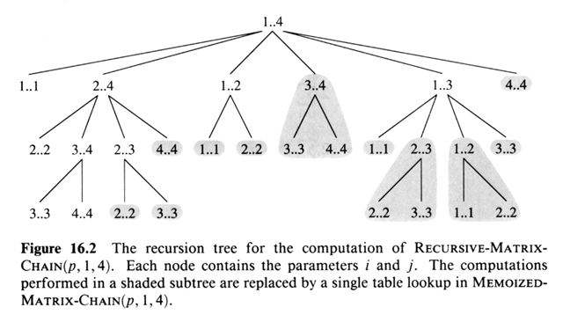
Overlapping sub-problems
Sub-masalah yang tumpang tindih dapat ditemukan dalam masalah Matrix-Chain-Multiplication (MCM).

Slide 26
Kasus overlapping sub-problems
Jalur terpendek tanpa bobot:
Temukan jalur dari u ke v yang terdiri dari tepi paling sedikit. Jalan seperti itu harus sederhana, karena menghapus siklus dari jalan menghasilkan jalan dengan tepi lebih sedikit.
Jalur sederhana terpanjang tanpa bobot:
Temukan jalur sederhana dari u ke v yang terdiri dari sebagian besar tepian. Kita perlu memasukkan persyaratan kesederhanaan karena dari sisi lain kita dapat melintasi siklus sebanyak yang kita inginkan untuk membuat jalur dengan jumlah tepi yang besar dan sewenang-wenang.

Slide 27
Elemen dynamic programming
Variant: Memoization
Jika kita menyimpan sub-masalah dan menggunakan solusi yang tersimpan dalam algoritma rekursif.
Teknik memoisasi adalah metode menyimpan nilai solusi untuk masalah yang dipecahkan sebelumnya. Ini umumnya berarti menyimpan nilai-nilai dalam struktur data yang membantu kami mencapai mereka secara efisien ketika masalah yang sama terjadi selama eksekusi program. Struktur data dapat berupa apa saja yang membantu kita melakukan itu tetapi umumnya sebuah tabel digunakan.

Slide 28
Pengaplikasian dynamic programming
Beberapa algoritma pemrograman dinamis yang terkenal:
Viterbi untuk model Markov tersembunyi.
Unix diff untuk membandingkan dua file.
Smith-Waterman untuk perataan urutan.
Bellman-Ford untuk rute jalur terpendek di jaringan.
Cocke-Kasami-Younger untuk mengurai tata bahasa gratis konteks.
Bidang pengaplikasian:
Bioinformatika.
Teori kontrol.
Teori informasi.
Operasi pencarian.
Ilmu komputer: teori, grafik, AI, sistem, dll.

Slide 29
ADA PERTANYAAN?

Slide 30
TERIMA KASIH

